Slide 1
ПРАКТИКУМ по заполнению нормативных журналов

Slide 2
Требования по заполнению журналов. 1.
Нумерация страниц начинается с раздела «Учета посещ-ти»
Наименование предмета записываем полностью (если каз.группа то на гос.языке).
Записываем полностью Ф.И.О преподавателя.
В графе «Ф.И.О учащихся» записываем Фамилию и имя учащегося.

Slide 3
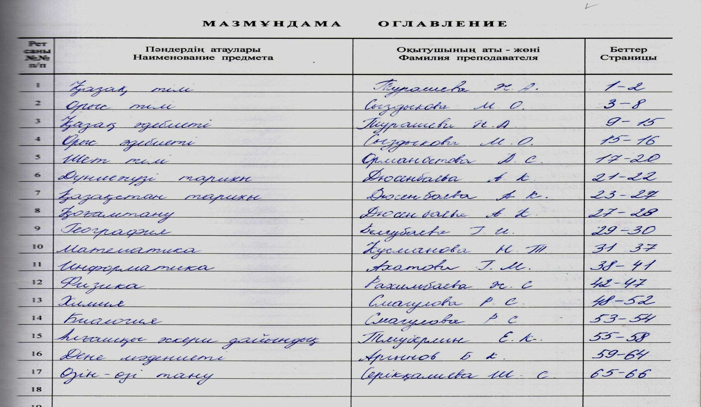
Оглавление заполняется и сверяется с учебной частью строго по Учебному плану (дисциплины, преподаватели).
В оглавлении в наименование дисциплин вмещать в 2 строчки

Slide 4
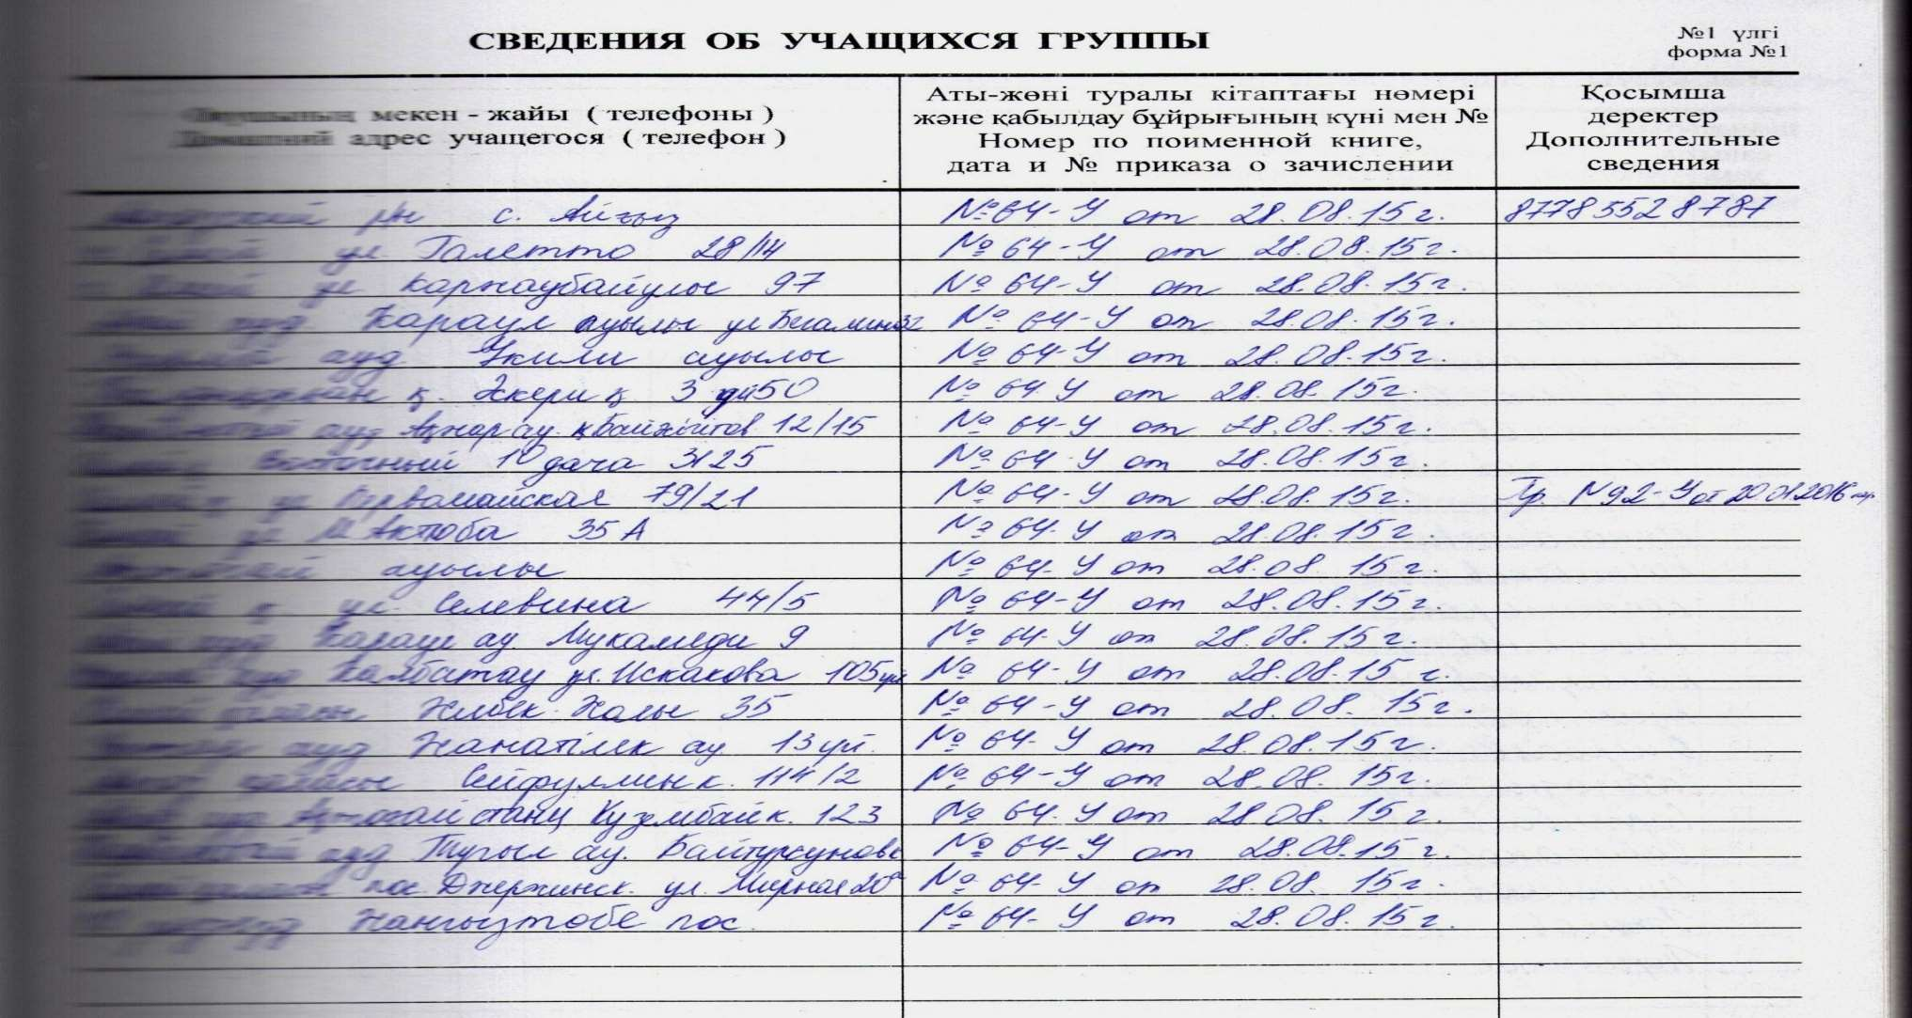
В разделе «Сведения об обучающихся» пишем данные группы (Ф.И.О полностью, дата рождения, адрес, № приказа о зачислении, если отчислен, то № приказа об отчислении). Уточненный список учащихся сверить у секретаря.

Slide 5
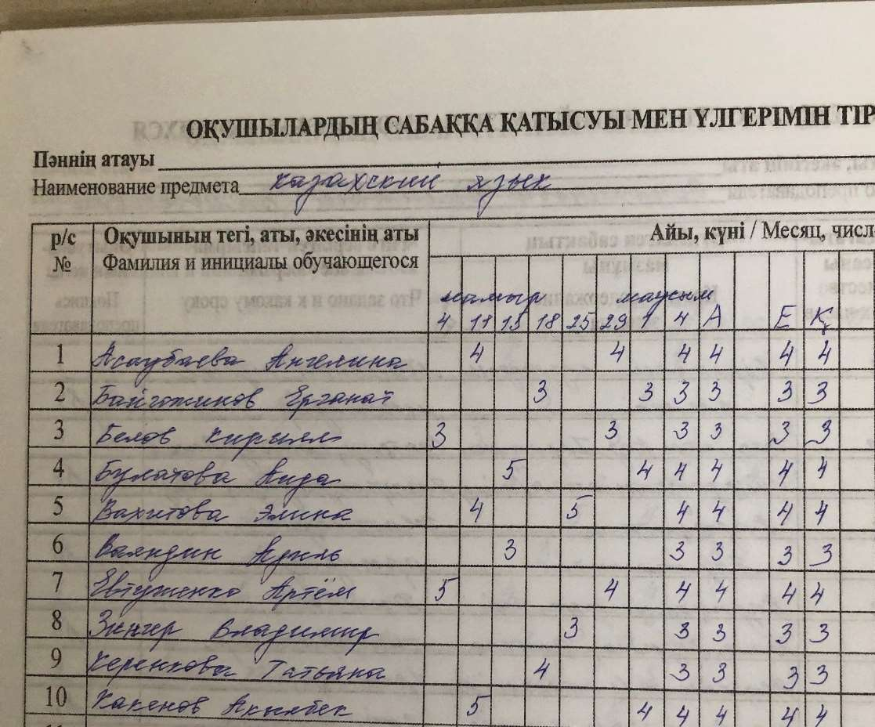
В графе «Месяц, число» месяцы записываем полность ю над датами проведения
примечание:
1. По окончанию 1 семестра ставим А С
2. ПО окончанию 2 семетсра А Э И

Slide 6
Выставляем аттестационную оценку через 8 пар в конце месяца.
сентябрь
2 | 5 | 8 | 11 | 15 | 17 | 22 | 25 | аттестация

Slide 7
Выставление н/б.
В одной клетке «Н» на следующей ставим оценку «Н» «3»
Пропущенные уроки н/б ставится строго по справкам
 | 4 | 6 | 9 | 14
Сагатов Сагатбек | 3 |  | н | 3

Slide 8
Оценку «2» так же закрывается оценкой в следующей клетке
 | 25 | 28
Сагатов Сагатбек | 2 | 4

Slide 9
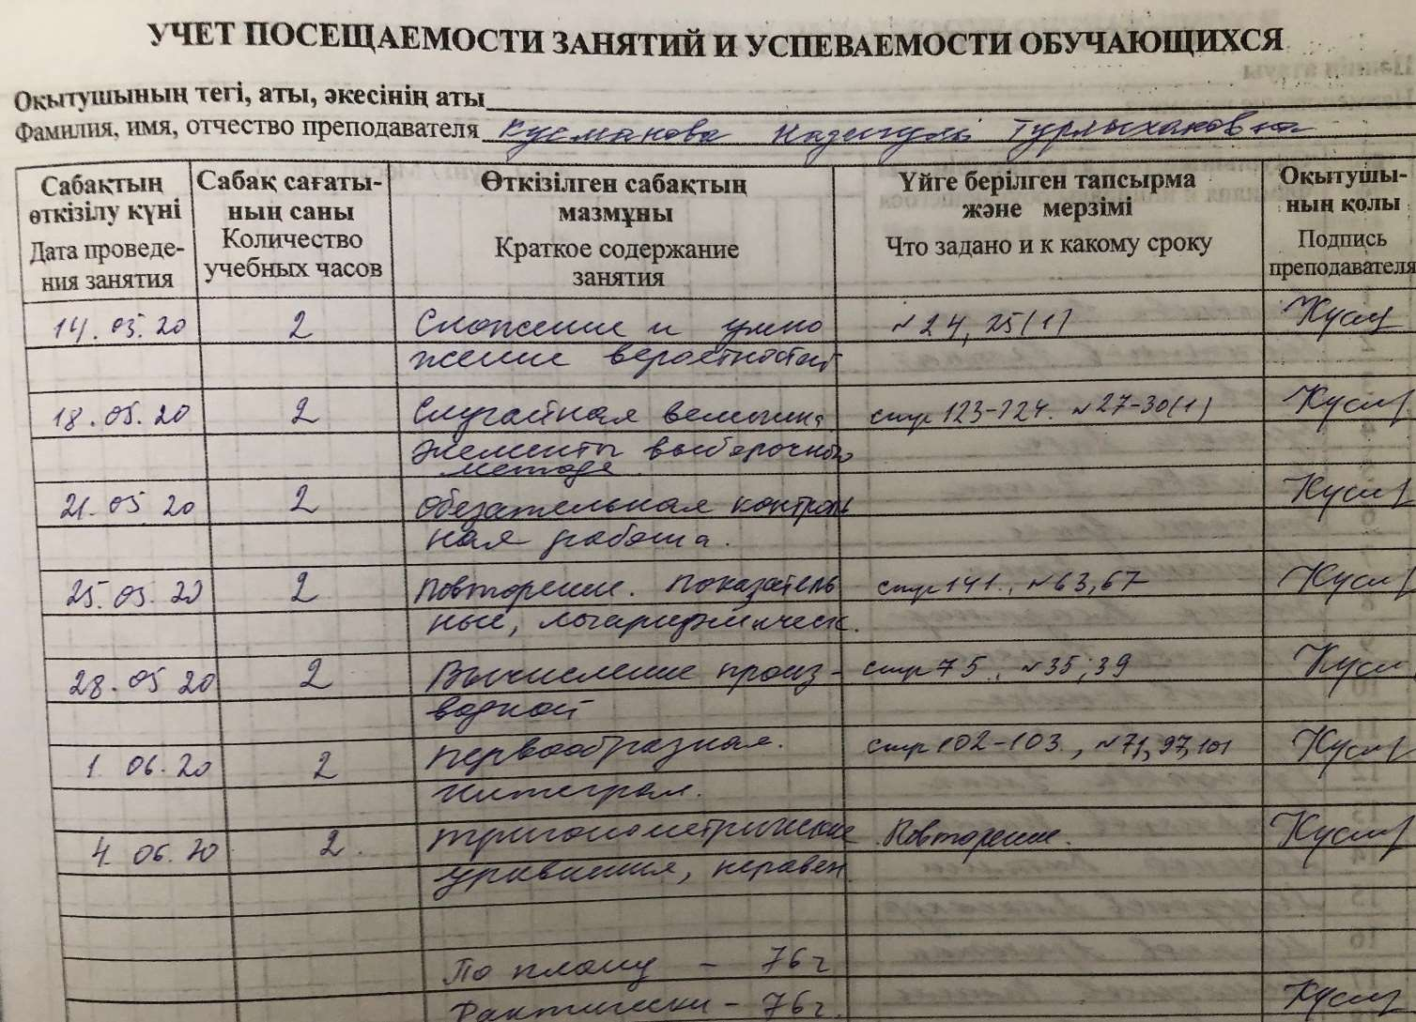
даты пишем арабскими цифрами, например: 05.09.16г.
В графе «Количество часов» - ставим 2 часа

Slide 10
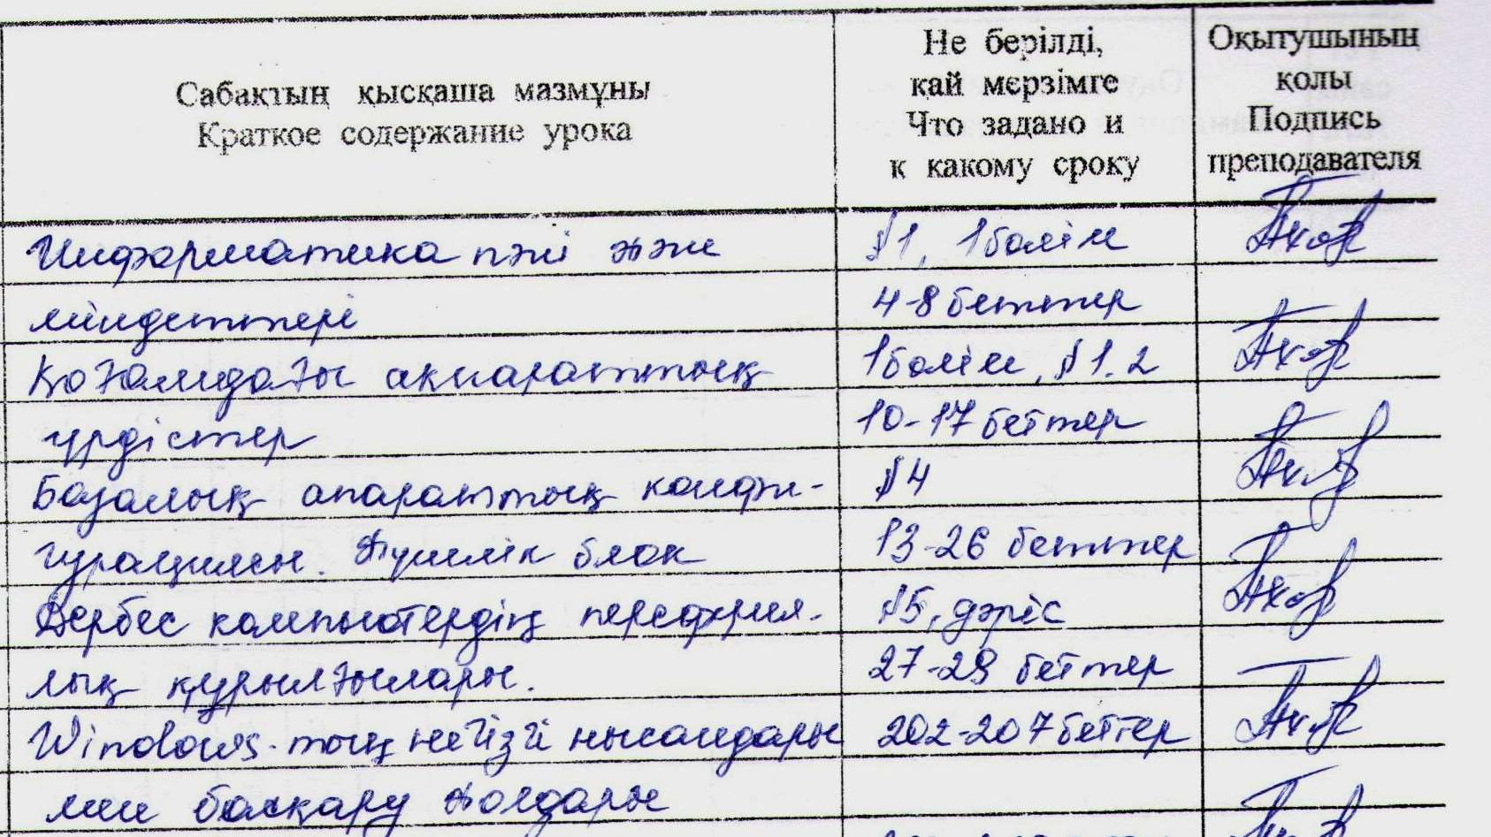
В графе «Краткое содержание урока» - каждая тема урока записывается в 2 строчки. Название тем внятно сокращаем и вмещаем в эти 2 строчки .
Обязательно записывается домашнее задание по КТП
Подпись преподавателя должна быть на каждую тему урока.

Slide 11
Требования по заполнению журналов 2.
По окончанию записей тем уроков записывается:
По плану: – 20ч. Жоспар бойынша – 20с.
Фактически: - 20ч. Іс жүзінде – 20с.
Проверить свое расписание, проставить даты в КТП и по ним заполнять журналы.
Журнал заполнять светлой пастой «Российского производства»
Примечание: все темы по КТП заполняем в основном журнале. Темы ЛПЗ дополнительно записываем в конце журнала. По следующим дисциплинам: 1 курс – Физика, химия; 2 курс- Основы электротехники, основы черчения.

